Slide 1
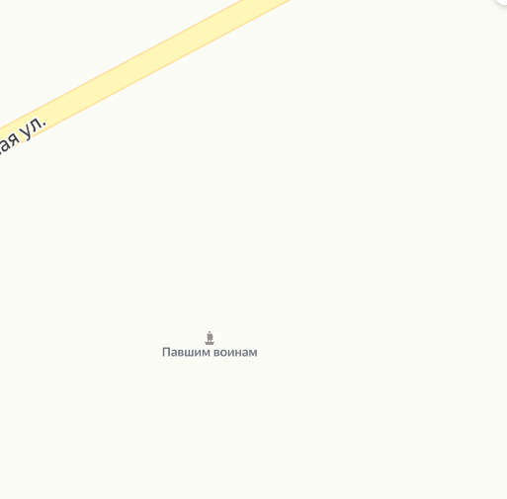
Ситуационный план ( схема участка)
Дорога региональная ул.Центральная д.Слободки
Дорожная плита сход с дороги
Тротуарная плитка место для установки лавочки
размер площадки
8,5 х 3,5 =30 м2
Тротуарная плитка (проход)
Существующая благоустроенная территория и памятник погибшим воинам
размер площадки под лавочки 2х1,5 = 3м2,
две площадки по сторонам 6м2
итого 36м2 тротуарной плитки , две скамейки , одна дорожная плита (переход через канаву)

